Slide 1


全球数字主权、跨洲际
数据隐私协议与科技外交

地缘政治博弈框架下的跨境数据流动治理与法律风险概率模型

战略白皮书

Notes:
<编号>

Slide 2



全球数字主权格局总览
跨境数据流动治理体系
目录




本白皮书涵盖全球数字主权格局、跨境数据流动治理、数字服务税对标、地缘冲突模拟与供应链韧性、以及法律风险概率模型五大核心模块。
数字服务税（）全球对标
地缘冲突模拟与供应链韧性



法律风险概率模型与战略建议


Notes:
<编号>

Slide 3



全球数字主权格局总览

主权国家数据治理体系的分化与竞合
Notes:
<编号>

Slide 4
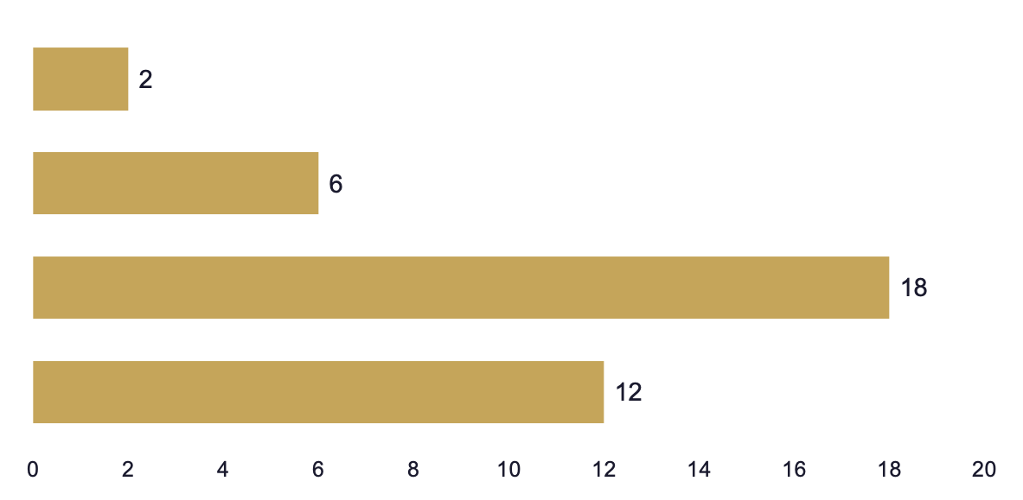
数字主权三维评估框架：控制力开放度执法强度




纳入评估国家数
极度限制国家
高度限制国家
评分下降国家
数据控制力：数据本地化要求强度、跨境传输审批机制、政府数据访问权限。中国《数据安全法》《个人信息保护法》构建全面控制体系。
市场开放度：外资云服务准入、数字贸易协定覆盖率、数据端口开放程度。欧盟因年月生效导致开放度评分下降。
执法强度：罚金上限、违规追溯期、监管技术能力。最高罚金达全球营收（€纪录）。
全球数据主权限制等级分布


Notes:
<编号>

Slide 5
地缘冲突模拟：格局下的科技阵营分化与对抗升级
→驱动供应链成本模型
中美科技冷战
欧盟战略转向
俄英边缘化关键节点
•半导体关税战延长至年月
•算力出口管制扩大至国
•号行政令生效
•禁止向中国等国传输敏感数据
•台积电亚利桑那厂建设成本超支
•发布《国际数字战略》
•从价值观外交→经济安全导向
•调查处罚力度全球最强
•生效限制跨境流动
•芯片法案€补贴
•俄罗斯被排除在数字治理主流外
•英国脱欧后规则影响力下降
•年审议
•支柱一谈判停滞
•特朗普退出数字税谈判
冲突传导效应：→供应链成本
①地缘冲突升级→②半导体出口管制扩大→③芯片进口成本↑→④云基础设施重复建设→⑤供应链备份总成本年
冲突烈度指数：中美科技对抗 美欧数字分歧 俄乌外溢效应
年关键时间节点：审议启动｜支柱一最后期限｜欧盟首批执法｜美国大选后政策转向风险


Notes:
<编号>

Slide 6
国家级防火墙效能评分与网络主权实践
国家地区 | 综合效能 | 技术封锁率 | 核心技术架构 | 法律基础 | 穿透率 | 国际影响
中国 |  |  | 污染指纹拦截 | 网络安全法数据安全法 |  | 全球最高
俄罗斯 |  |  | 深度过滤隔离 | 主权互联网法 |  | 区域性强
伊朗 |  |  | 国家信息网物理隔离 | 网络空间犯罪法 |  | 中等
印度 |  |  | 间歇性封锁断网 |  |  | 区域性
欧盟对比组 |  | 无 | 内容治理 |  |  | 规则输出型
评分维度权重：技术封锁能力法律完备度执法一致性绕过难度国际影响
关键趋势：年全球个国家新增或升级网络边界控制措施，主权互联网概念从威权国家向民主国家扩散（如欧盟数据本地化要求、印度断网策略）。


Notes:
<编号>

Slide 7
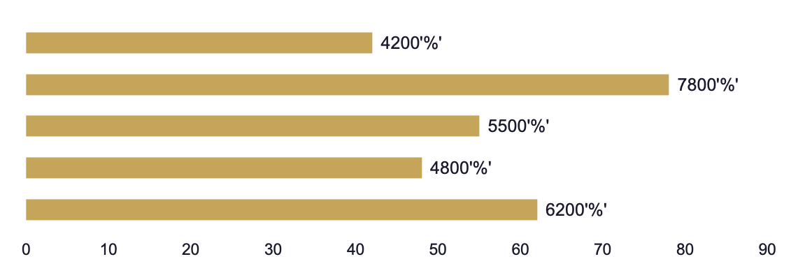
兼容性矩阵与合规成本分析
对比维度 | 欧盟 | 加州 | 印度 | 巴西 | 中国 | 日本
域外效力 | 最广（无门槛） | 中等（门槛） | 广（政府豁免大） | 中等 | 广（安全审查） | 有限
罚金上限 | €营收 | 次 | ₹ | 营收 | 营收 | 亿
通知 | 小时 | 小时 |  | 合理时间 | 监管机构个人 | 知得た時
核心差异 | 大法律基础 | 机制 |  | 大法律基础 | 安全评估前置 | 同意
法域兼容性百分比
多法域合规成本
年营收企业平均合规支出
年
•数据映射与：
•自动化：
•跨境传输评估：


Notes:
<编号>

Slide 8


跨境数据流动治理体系

从碎片化管制到洲际协议博弈
Notes:
<编号>

Slide 9
跨境数据流动指数：全球国分级评估
等级 | 评分 | 国家数 | 代表国家 | 核心特征 | 本地化要求 | 趋势
极度自由 |  |  | 新加坡、爱沙尼亚、荷兰、爱尔兰 | 零本地化要求，充分性认定国 | 无 | 稳定
适度开放 |  |  | 日本、韩国、英国、澳大利亚 | 特定行业本地化金融电信 | 部分行业 | 轻微收紧
中度限制 |  |  | 巴西、墨西哥、南非、阿联酋 | 关键行业本地化要求 | 关键行业 | 收紧
高度限制 |  |  | 印度、印尼、越南、沙特、土耳其 | 多行业本地化政府审批 | 广泛 | 加速收紧
极度限制 |  |  | 中国、俄罗斯 | 全面系统化限制国家安全理由 | 全面 | 极化
全球趋势：年间国评分下降，治理差距扩大。欧盟因生效从降级；中国、俄罗斯持续强化全面控制；印度、沙特等新兴经济体加速数据本地化立法。
评估方法论：融合全球创新评分卡（维度）与跨境数据政策指数，按数据本地化强度、跨境传输机制、外资准入、执法力度四维度加权计算。


Notes:
<编号>

Slide 10
欧盟《数据法案》：非个人数据跨境传输新规解析
生效时间线

正式生效
★
核心条款适用

云服务互操作性

数据可移植性标准全面实施
非个人数据跨境传输
首次将个人数据跨境保护原则延伸至非个人数据（机器生成工业数据）。云服务商必须确保第三国政府不得以与欧盟法律冲突的方式访问数据。
切换权（）
客户可在最大通知期后终止合同，迁移数据至其他服务商或本地基础设施。后服务免费。
公共部门数据获取
例外需要情形下，数据持有者须免费向公共机构提供数据。
全球影响评估
约束范围：直接约束在欧盟运营的所有云服务商（、、、阿里云等）
合规成本：预估增加
架构重构：迫使云服务商重构全球数据架构，实施欧盟数据不离开欧盟的物理隔离
连锁反应：印度、巴西、印尼等国可能效仿，引发全球数据本地化浪潮
执法预期：首批案件预计年出现，罚金参照标准


Notes:
<编号>

Slide 11
跨洲际数据隐私协议网络：从碎片化到阵营化
欧盟中心辐射
亚太走廊
美洲轴心断裂带
•（生效）
•特朗普人事变动威胁稳定性
•个充分性认定国
•标准合同条款（新版）
•覆盖全球数据流动
•体系（美日韩新等）
•东盟数据管理框架（推进）
•中国东盟数字丝绸之路
•日本认定
•电子商务章节
•数字贸易章节（审议）
•巴西认证体系
•非洲（国批准）
•断裂带：中美无双边协议
•印度拒绝加入多边框架
新兴机制与趋势判断
新兴多边机制
•数据自由流动与信任全球声明（年更新） •联合国全球数字契约（）实施 •安全协调（意大利峰会）
双边替代方案
•欧盟拉美数字联盟 •可持续连通倡议 •中国中亚数字丝绸之路 •美国印度关键新兴技术倡议
趋势判断
协议网络正从多边主义向阵营化演变。中等强国（巴西、印度、印尼、沙特）话语权上升，但规则制定权仍由美欧中三方掌握。年可能出现数字冷战两大阵营：美欧日澳中俄伊朝。


Notes:
<编号>

Slide 12
全球数据主权博弈矩阵（）：框架下的谈判头寸全景
国家 | 本地化强度 | 跨境审批 | 外资云限制 | 税率 | 罚金上限 | 兼容 | 兼容 | 防火墙评分 | 流动指数 | 头寸 | 双边协议 | 执法案例 | 主权投资 | 优先
中国 |  | 安全评估 | 禁入 | 无 |  |  |  |  |  | 对抗 |  |  |  | 安全
美国 |  | 令 | 开放 | 无联邦 |  |  |  |  |  | 开放 |  |  |  | 出口管制
欧盟 |  | 充分性 | 认证 | 提案 | € |  |  |  |  | 保守 |  |  | € | 
英国 |  |  | 开放 |  |  |  |  |  |  | 开放 |  |  |  | 监管
日本 |  | 充分性 | 部分限制 | 考虑中 |  |  |  |  |  | 开放 |  |  | 亿 | 主权
印度 |  | 政府白名单 | 限制 | 平衡税 | ₹ |  |  |  |  | 对抗 |  |  |  | 执法
巴西 |  | 认证 | 开放 | 无 |  |  |  |  |  | 保守 |  |  |  | 扩展
俄罗斯 |  | 全面禁止 | 禁入 | 无 | ₽ |  |  |  |  | 对抗 |  |  |  | 隔离
沙特 |  | 审批 | 过滤软件 | 无 |  |  |  |  |  | 保守 |  |  |  | 云
注：评分基于年最新数据。本地化强度级（无要求，全面禁止）；头寸分类：开放保守对抗。

Notes:
<编号>

Slide 13


数字服务税（）全球对标

税率博弈与贸易报复螺旋
Notes:
<编号>

Slide 14
全球税率对标：从到的税率战争
国家 | 税率 | 生效日期 | 全球门槛 | 国内门槛 | 适用范围 | 状态备注
法国 |  | 追溯 | € | € | 广告数字接口 | 已实施；否决上调
英国 |  | 追溯 |  |  | 社交搜索市场 | 已实施；支柱一后废除
意大利 |  |  | € | 已取消 | 广告接口数据 | 取消门槛限制
土耳其 |  |  | € |  | 广告内容社交 | 从下调；→
西班牙 |  |  | € | € | 广告用户数据 | 已实施
德国 |  | 待定 | € | € | 数字广告 | 考虑中；最高税率
加拿大 |  | 追溯 |  |  | 广告数据接口 | 唯一追溯性；引发争议
美国报复态势：年月特朗普下令关税报复审查，退出支柱一谈判。已威胁对征收国家加征报复性关税。
僵局：支柱一实施时间表不确定。英法西土加承诺支柱一实施后废除，但时间表未定。概率评估：年达成｜维持现状｜全面破裂


Notes:
<编号>

Slide 15
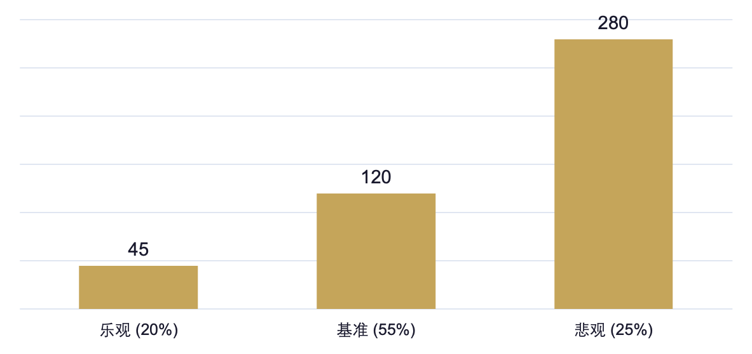
合规成本与双重征税风险量化模型




合规团队年均成本
有效税率叠加后
平均监控司法管辖区数
归因技术基础设施投入
三重情景分析
乐观情景（）
支柱一年达成，逐步废除。年合规成本，主要用于过渡期管理和系统调整。
基准情景（）
维持现状，碎片化持续。年合规成本，覆盖个司法管辖区的团队、系统、咨询费用。
悲观情景（）
全面贸易战，税率上调关税报复。年合规成本，含额外关税成本、供应链调整、法律争议。


Notes:
<编号>

Slide 16
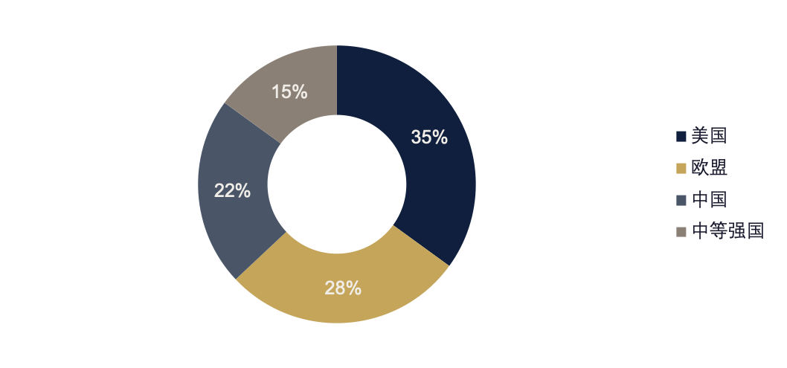
科技外交博弈：三轨谈判格局
轨道
轨道
轨道
•安全协调（）
•半导体供应链标准统一
•经济安全框架（出口管制协调）
•意大利峰会确立数字贸易原则
•局限：无约束力，宣言性质
•巴西轮值主席国推数字包容性
•印度坚持数据主权阻碍共识
•全球数字契约实施缺资金
•中等强国话语权上升
•关键分歧：开放主权
•支柱一谈判停滞
•美国退出谈判
•支柱二最低税已实施
•数字企业适用复杂
•前景：年达成概率
权力转移与规则制定格局
规则制定权分布
美欧中三方掌握规则制定权，中等强国（巴西、印度、印尼、沙特）话语权持续上升。
双边替代方案
•欧盟拉美数字联盟 •可持续连通 •中国中亚数字丝绸之路 •美印
年关键预判
支柱一若破裂，将触发全球立法竞赛，预计至少个新国家推出法案。


Notes:
<编号>

Slide 17


地缘冲突模拟与供应链韧性

从冲突到备份成本传导
Notes:
<编号>

Slide 18
供应链备份成本传导模型：冲突→半导体→云服务→数据架构
←承接地缘冲突模拟
第一层：半导体供应链
总成本估算（年营收跨国科技企业）
•芯片进口成本上升（关税出口管制）
•台积电三星美厂建设超支
•成熟制程转移至东南亚溢价
全面升级情景
年
占营收
基准情景
年（）
缓和情景
年（）
概率权重：全面升级｜基准｜缓和
期望成本：年
第二层：云基础设施
•主权云架构重复建设成本
•区域隔离运维复杂度指数上升
•欧盟中国数据安全法双重合规
第三层：数据架构
•多主权区域数据网格构建
•数据同步延迟一致性保障成本上升
•年运营成本增加


Notes:
<编号>

Slide 19
主权计算投资浪潮：各国政府算力基建预算对标
国家地区 | 投资规模 | 核心项目 | 技术路线 | 外资政策 | 战略意图
日本 | 亿 | 采购补贴计划 | 本土混合 | 基本排除 | 优先
欧盟 | € | 芯片法案 | 超算先进制程 | 开放但需认证 | 技术自主供应链安全
中国 |  | 东数西算二期 | 昇腾寒武纪国产替代 | 外资禁入 | 全国一体化算力网络
印度 |  | 任务组 | 本土大模型数据中心 | 限制，需本地合资 | 数据中心本地化趋严
加拿大 |  |  | 主权云环境 | 排除 | 要求加拿大所有权
沙特 |  |  | 智慧城市国家数据治理 | 需安装政府过滤软件 | 全面控制云服务商
韩国 |  | 数据中心 | 国产云外资混合 | 认证限制 | 仅本土企业获高级认证
全球总投入估算：年各国主权计算直接投资超，年增长率
关键趋势：主权计算从概念走向大规模投资，各国政府将算力视为国家战略资产。外资云服务商面临越来越严格的准入限制和本地化要求，全球云市场正从统一走向碎片化。


Notes:
<编号>

Slide 20
供应链韧性评估矩阵：地缘风险技术依赖替代方案成熟度
风险维度 | 中美台海 | 美欧贸易 | 俄乌外溢 | 中东不稳 | 网络攻击 | 综合评分
地缘风险指数 |  |  |  |  |  | 
半导体供应链 | 依赖度 | 依赖度 | 依赖度 | 依赖度 | 依赖度 | 韧性
云基础设施 | 依赖度 | 依赖度 | 依赖度 | 依赖度 | 依赖度 | 韧性
数据架构 | 依赖度 | 依赖度 | 依赖度 | 依赖度 | 依赖度 | 韧性
替代方案成熟度 |  |  |  |  |  | 
关键依赖对象 | 台积电三星 |  | 光刻机 | 红海航运能源 | 海底电缆卫星 | —
技术依赖核心数据
•先进制程芯片（）：依赖台积电三星 •云基础设施：依赖（除中国外） •软件：依赖美国三巨头 •光刻机：依赖
替代方案成熟度
•成熟制程（）：（中芯国际） •开源架构： •主权云替代：（） •国产芯片：（昇腾寒武纪）
综合韧性评分：半导体（低） 云基础设施（中等） 数据架构（低）


Notes:
<编号>

Slide 21


法律风险概率模型与战略建议

从风险量化到决策框架
Notes:
<编号>

Slide 22
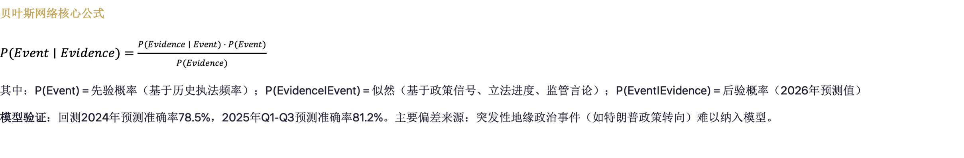
法律风险概率模型：多法域合规的贝叶斯网络分析
风险事件（预测） | 概率 | 影响度 | 预计时间
欧盟首批执法 |  | 极高 | 
美国扩大行政令 |  | 高 | 
中美半导体关税战升级 |  | 极高 | 全年
印度全面执法 |  | 高 | 
德国数字广告税通过 |  | 中等 | 
支柱一正式破裂 |  | 极高 | 
中国修订数据出境评估办法 |  | 高 | 
级联效应条件概率
模型架构
以国家地区为节点，以法律变更概率、执法强度、跨境冲突为边，构建条件概率表（）。
级联条件概率
•欧盟行动→英国跟进： →日本跟进：
•美国行动→印度独立行动：
企业暴露度
损失Σ年


Notes:
<编号>

Slide 23
数据本地化合规风险热力图：行业国家矩阵
行业国家 | 中国 | 美国 | 欧盟 | 印度 | 沙特 | 日本 | 巴西 | 俄罗斯 | 新加坡
金融服务 |  |  |  |  |  |  |  |  | 
医疗健康 |  |  |  |  |  |  |  |  | 
云计算 |  |  |  |  |  |  |  |  | 
电子商务 |  |  |  |  |  |  |  |  | 
 |  |  |  |  |  |  |  |  | 
政务国防 |  |  |  |  |  |  |  |  | 
风险等级说明：低风险（无本地化要求）｜较低风险（行业指引）｜中等风险（关键行业本地化）｜高风险（多行业强制本地化严格审批）｜极高风险（全面禁止或强制隔离）
高风险组合：金融服务中国印度沙特俄罗斯｜云计算中国俄罗斯｜政务国防几乎所有主权国家｜中国欧盟（叠加）


Notes:
<编号>

Slide 24
战略建议一：构建多主权区域数据网格架构
架构原则
数据物理隔离逻辑统一。每个主权区域独立部署数据存储与处理节点，区域间通过加密通道进行必要的数据同步。
技术方案
•采用范式，按主权区域划分数据域
•隐私计算（联邦学习安全多方计算同态加密）
•地理围栏（）确保数据不越境
•合规规则引擎实时更新各法域要求
实施路线图
欧盟美国双区域部署
优先覆盖最高罚金法域，降低最大风险敞口
亚太（新加坡日本澳大利亚）
覆盖体系核心成员国
印度中东
应对执法和沙特要求
中国（如商业可行）
需独立评估政治风险与商业回报比
成本效益分析
初期建设成本：（取决于规模） 年运营成本：
收益：避免单次重大罚款（€案例）降低合规人力成本加速新市场进入（合规就绪）
投资回收期：个月（以级罚款为基准） 年：


Notes:
<编号>

Slide 25
战略建议二：合规优化与税务架构重组
合规中心化管理
营收归因系统升级
架构重组选项
•建立全球监控中心
•实时追踪司法管辖区
•与季度更新
•自动化合规报告生成
•年度合规审计全覆盖
•账单地址三重验证
•可审计的营收分配模型
•应对税务机关挑战预案
•投资：
•错误归因罚款风险降低
•关键市场设本地法人实体
•转为本地运营（企业所得税）
•平台费技术服务费定性
•预先裁定（）机制
•供应链调整预案（替代供应商）
三重情景应对策略
乐观情景（支柱一达成，概率）
→准备退出过渡方案，释放合规团队资源转向战略项目，预计节省年度合规成本
基准情景（维持现状，概率）
→维持现状优化运营效率，投资营收归因系统，与税务机关建立长期合作关系，年度成本稳定
悲观情景（全面贸易战，概率）
→考虑退出高风险市场（关税报复）或提高定价转嫁成本。优先保留市场份额的核心市场，评估边缘市场退出可行性。建立应急储备金。


Notes:
<编号>

Slide 26
战略建议三：科技外交参与策略与政策影响力构建
多边参与
双边布局
行业协会
学术合作透明化
•数字经济政策委员会
•工作组
•互联网治理论坛
•争取标准制定阶段影响力
•布鲁塞尔华盛顿北京新德里
•设立政府关系办公室
•聘请前监管官员为顾问
•年度预算办公室
•软件联盟
•计算机通信行业协会
•
•统一发声，避免单边对抗
•牛津清华新加坡国立
•资助数字治理研究项目
•主动发布透明度报告
•建立信任资本
危机预案：监管冲击响应机制
监管冲击响应团队 小时响应机制
预警（小时）：监测到政策信号或立法草案
→政府关系团队启动利益相关方沟通→法律团队评估合规影响→公关团队准备应对口径
响应（小时）：正式执法行动或重大罚款
→董事会通报→全球合规团队协调→外部法律顾问介入→媒体声明投资者沟通
危机（持续）：禁令数据泄露集体诉讼
→危机指挥中心激活→技术团队实施应急方案→多司法管辖区同步应对→长期声誉修复计划
年度演练：至少次全要素模拟演练，覆盖数据泄露监管禁令地缘冲突三种场景


Notes:
<编号>

Slide 27
关键风险预警仪表盘：十大高概率事件
综合风险指数高度警戒
 | 风险事件 | 概率 | 影响度 | 预计时间 | 应对要点
 | 欧盟首批执法案件 |  | 极高 |  | 确保非个人数据跨境有充分保障措施
 | 美国扩大行政令覆盖国家 |  | 高 |  | 评估数据共享协议，准备合规隔离
 | 中美半导体关税战升级 |  | 极高 | 全年 | 多元化供应商，增加库存缓冲
 | 印度规则并全面执法 |  | 高 |  | 准备数据本地化架构，申请白名单
 | 德国数字广告税立法通过 |  | 中等 |  | 评估定价策略，准备税务架构调整
 | 支柱一谈判正式破裂 |  | 极高 |  | 为长期碎片化做好运营准备
 | 中国修订《数据出境安全评估办法》 |  | 高 |  | 提前进行安全评估，准备申报材料
 | 英国脱欧后数字规则大幅偏离欧盟 |  | 中等 |  | 监控修订动态，准备双轨合规
 | 全球重大跨境数据泄露引发监管海啸 |  | 极高 | 不确定 | 强化加密和访问控制，准备事件响应
 | 联合国资金机制达成 |  | 中等 |  | 参与标准制定，争取有利条款
综合风险指数（较年上升点），处于高度警戒级别。建议企业立即启动全面合规审查，优先处理概率且影响度为高或极高的事件。


Notes:
<编号>

Slide 28

在碎片化世界中构建韧性

全球数字主权格局正经历从开放互联网到碎片化主权网络的范式转移。
年，企业面临的不再是单一合规框架，
而是多主权、多法域、多标准的复杂博弈环境。
核心洞察
数字主权不是技术问题，而是地缘政治问题；
合规不是成本中心，而是战略竞争力。
全球数字主权与科技外交战略白皮书

Notes:
<编号>

